Slide 1
Résultats de la campagne d’échantillonnage (sept. 2021) - incinérateur
PCE - Janv. 2022
Cécile Cognet ing.

Slide 2
Incinérateur - résultats
Campagne septembre 2021
La 2e campagne annuelle d’échantillonnage par Consulair s’est déroulée entre les 8 et 16 septembre :
Brûleurs au gaz naturel tous en fonction pour l’ensemble des quatre fours
Avec 3 essais par four, en conditions d’opération normale
Four 4 échantillonné – rappelons que ce dernier était non opérationnel ce printemps (bris-fuite)
Tournage de l’émission Découverte diffusée sur Radio-Canada le 9 janvier 2022
Le suivi des émissions atmosphériques est sujet aux normes du RAA (règlement sur l’assainissement de l’atmosphère - provicial). Mais pour certains paramètres non réglementés, ce suivi est comparé, à titre indicatif, aux teneurs type des lignes directrices du CCME (conseil canadien des ministres de l’environnement – fédéral) lesquelles n’ont pas de valeur légale sur le territoire québécois
Notez que le RAA exige un seul suivi annuel pour l’incinérateur. La Ville réalise donc une 2e campagne de façon optionnelle et proactive.

Slide 3
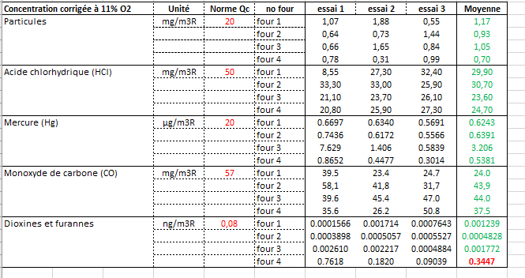
Paramètres réglementés (RAA)
Résultats septembre 2021 :
»»»» Respect des normes pour tous les paramètres échantillonnés aux fours 1 à 4 incluant le monoxyde de carbone (pour déjà une 2e campagne d’affilée) »»»» À l’exception des dioxines-furannes au four 4 (dépassement d’environ 4 fois la norme)

Slide 4
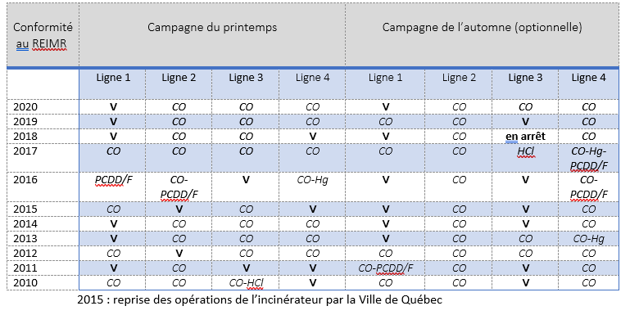
Historique depuis 2010
Paramètres réglementés (REIMR-RAA) dont le monoxyde de carbone CO
Notes:
DF : supérieurs aux normes seulement deux fois en 20 campagnes (en 2017 : problème charbon actif)

Slide 5
Campagne d’automne
Dioxines-Furannes aux 4 fours
Durée de l’essai selon la norme RAA : 4 heures
Ligne | Date essai 1 | Date essai 2 | Date essai 3 | Moyenne (norme 0,08)
L1A-COSV | 8 sept. (8h53-13h22) | 9 sept. (14h24-18h38) | 10 sept. (15h11-19h22)
Résultats | 0,000157 | 0,00171 | 0,000764 | Conforme : 0,00124
L2A-COSV | 9 sept. (8h36-12h59) | 10 sept. (8h43-13h00) | 13 sept. (10h36-15h07)
Résultats | 0,000390 | 0,000506 | 0,000553 | Conforme : 0,000483
L3A-COSV | 14 sept. (8h18-13h01) | 15 sept. (8h32-12h38) | 16 sept. (8h37-12h47)
Résultats | 0,00261 | 0,00222 | 0,000488 | Conforme : 0,00177
L4A-COSV | 14 sept. (13h55-18h10) | 15 sept. (13h34-17h43) | 16 sept. (14h04-18h18)
Résultats | 0,762 | 0,182 | 0,0904 | Dépassement : 0,345
»»»» Reprise des essais la semaine du 31 janvier (résultats en avril)
Notes:
Durée de l’essai selon RAA : 240 minutes (4h) et 48 mesures prises par essai

Slide 6
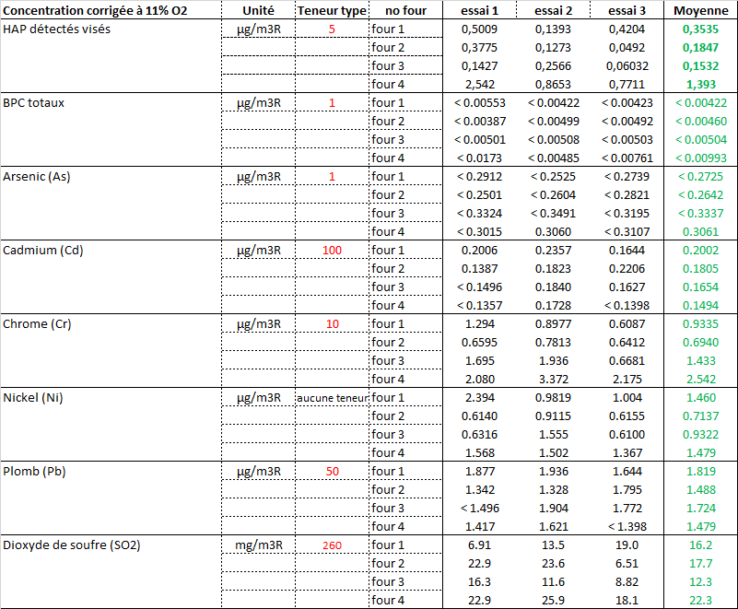
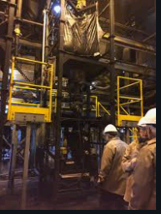
Paramètres non réglementés (CCME)
Résultats sept. 2021 :
»»»» Respect des teneurs types pour les paramètres échantillonnés aux fours 1 à 4 (HAP, BPC, métaux, SO2)

Slide 7
Paramètres non réglementés (CCME)
Autres résultats CCME :
»»»» Respect des autres teneurs types pour les paramètres échantillonnés aux fours »»»» À l’exception des CB au four 4 et NOx au four 1 et comme au printemps, Consulair ne peut par interpréter les CP du fait du changement de laboratoire (question de limite de détection utilisée)

Slide 8
Des Questions ? Merci !
PCE - Janv. 2022
Cécile Cognet ing.

